Slide 1
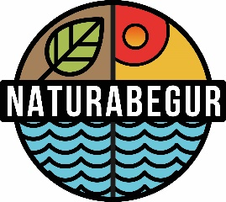



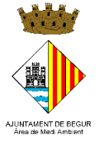




Els boscos de posidònia, el tresor submergit de la Mediterrània
Projecte NATURABEGUR. Millora de l’estat de conservació i la biodiversitat de l’espai natural maritimoterrestre de les Muntanyes de Begur.
Un projecte de:
Amb el suport de:
Finançat a càrrec del
Fons del Patrimoni Natural
Col·labora:

Slide 2
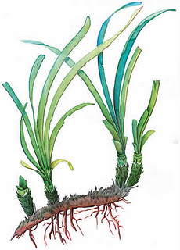
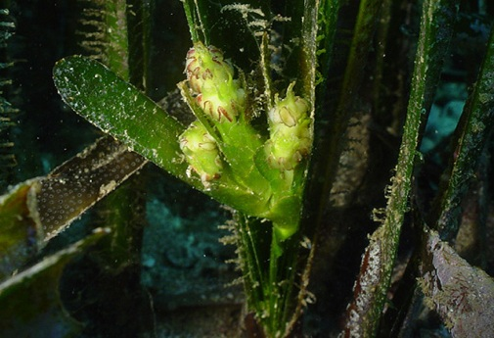
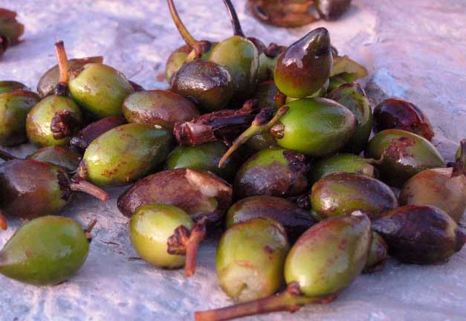
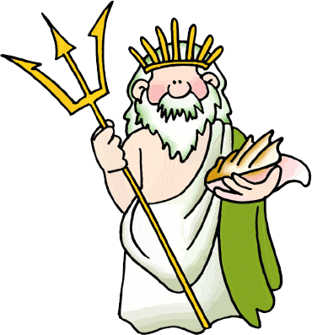
QUÈ ÉS POSIDONIA ?
ÉS UNA PLANTA SUPERIOR QUE VIU AL MAR.
FA FLORS, FRUITS I LLAVORS.
FULLES
TIGES
(RIZOMES)
EL SEU NOM VE DE POSIDÓ, DEU DEL MAR
ARRELS

Slide 3
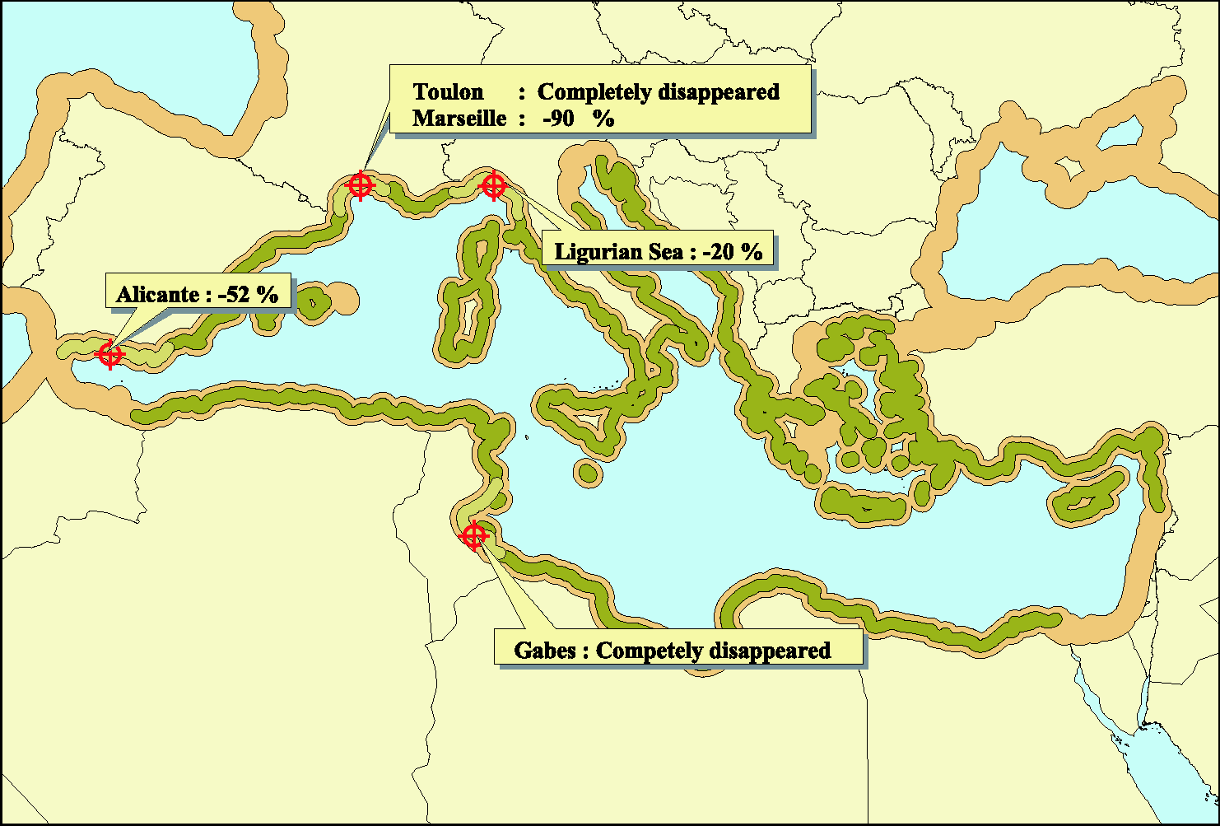
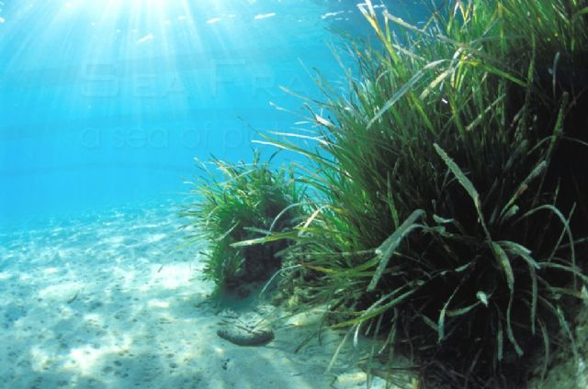
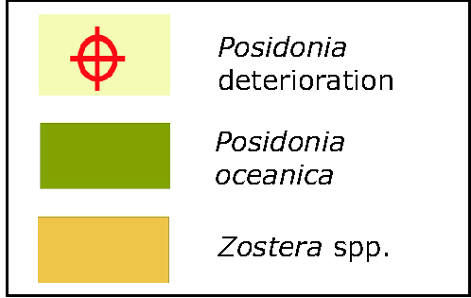
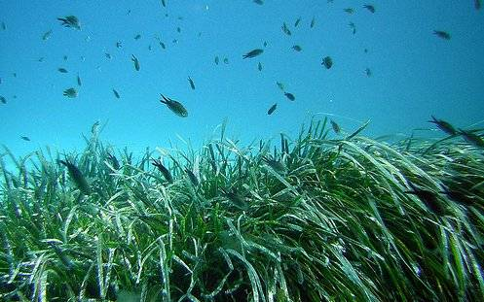
ON VIU LA POSIDONIA ?
A LA MAR MEDITERRÀNIA
VIU EN FONS DE SORRA ON ARRIBA LA LLUM
FORMA BOSCOS SUBMARINS

Slide 4
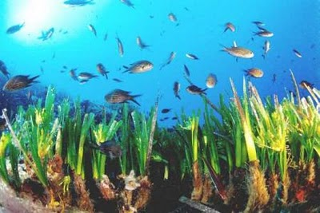
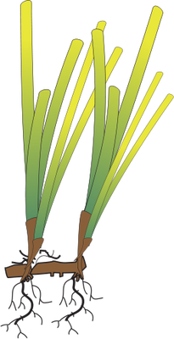
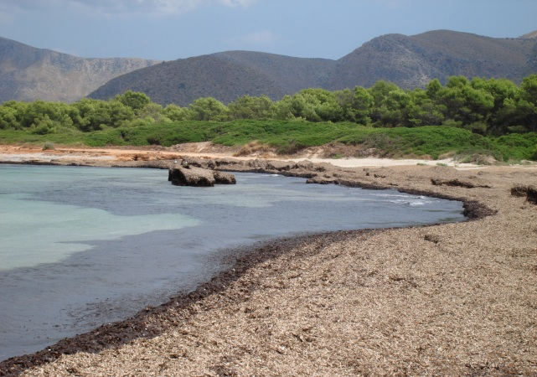
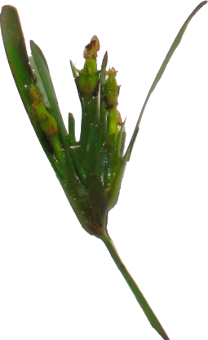
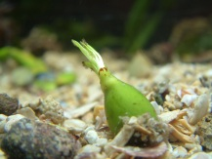
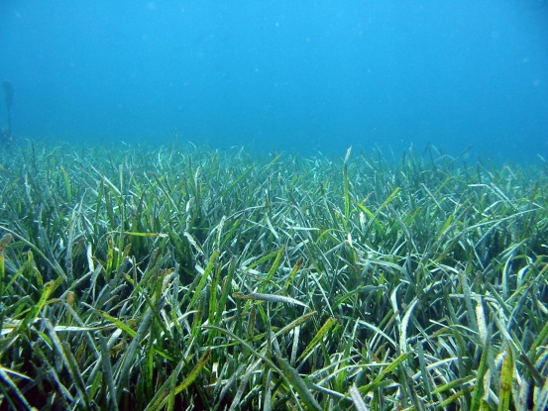
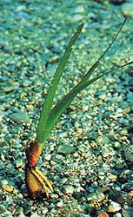
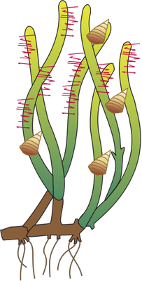
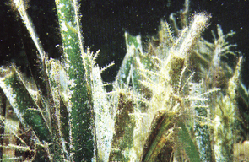
CANVIA SEGONS L’ESACIÓ DE L’ANY
HIVERN
TARDOR
PRIMAVERA
ESTIU
€

Slide 5
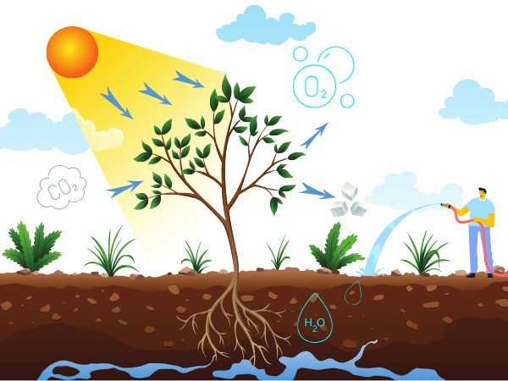
PER QUÈ ÉS TAN IMPORTANT?
1. LES PLANTES FABRIQUEN OXÍGEN REDUEIXEN LA CONTAMINACIÓ

Slide 6
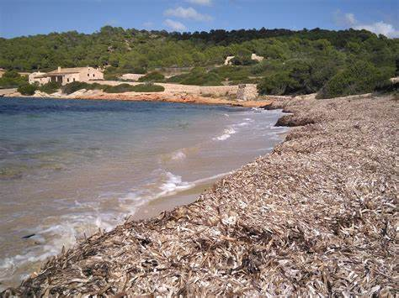
2. PROTEGEIX LES PLATGES DE L’EROSIÓ I DELS TEMPORALS.

Slide 7
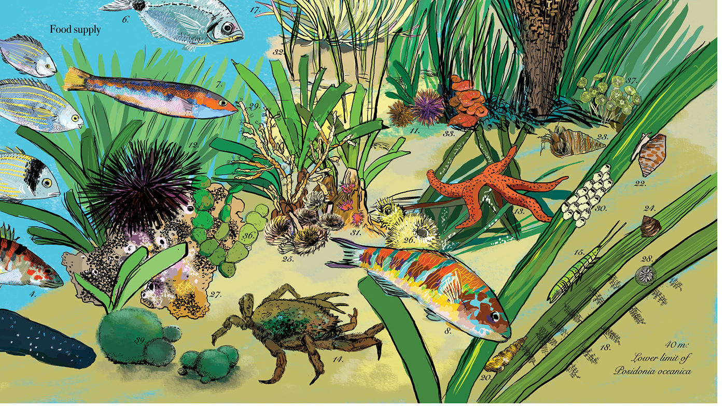
3. MOLT IMPORTANT EN LA XARXA TRÒFICA MARINA..

Slide 8
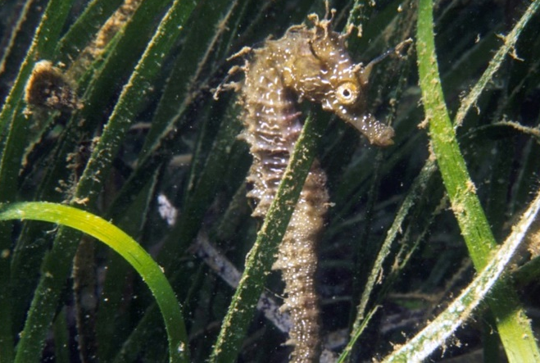
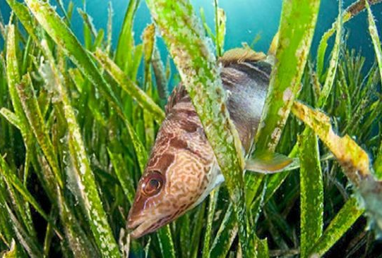
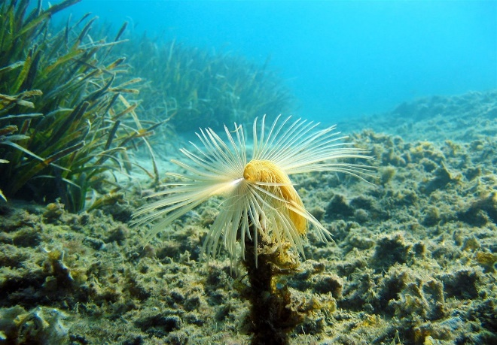
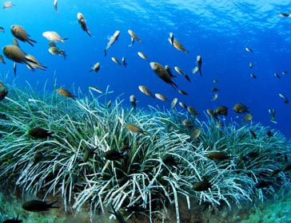
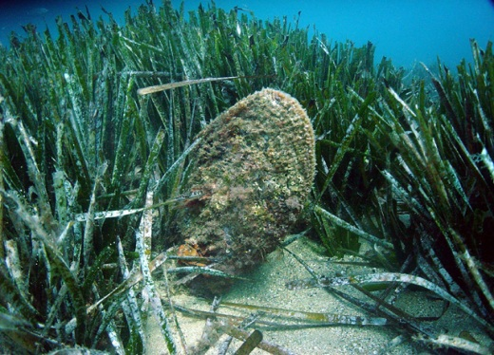
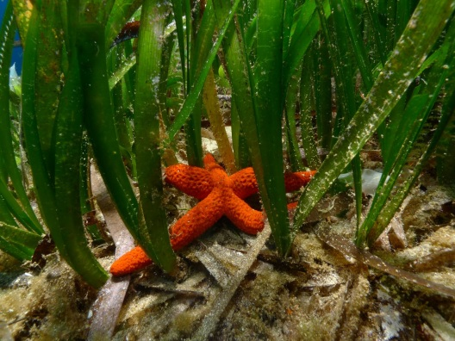
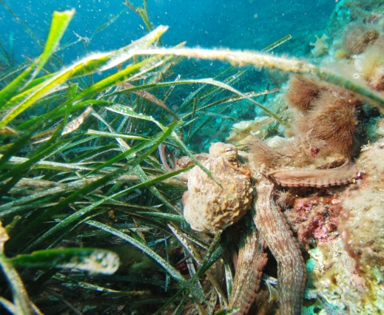
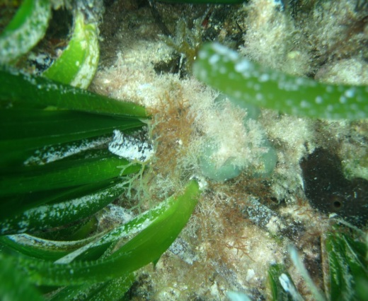
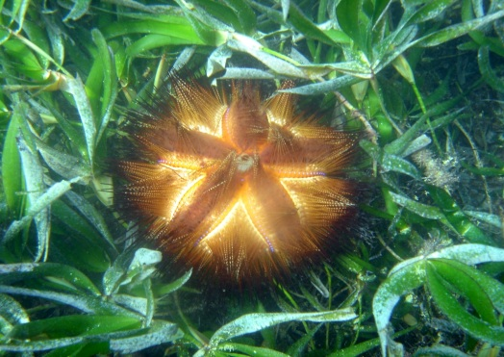
4. FA DE REFUGI PER A MOLTS ORGANISMES.

Slide 9
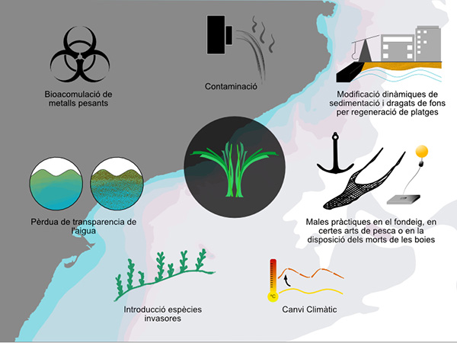
AMENACES HUMANES

Slide 10
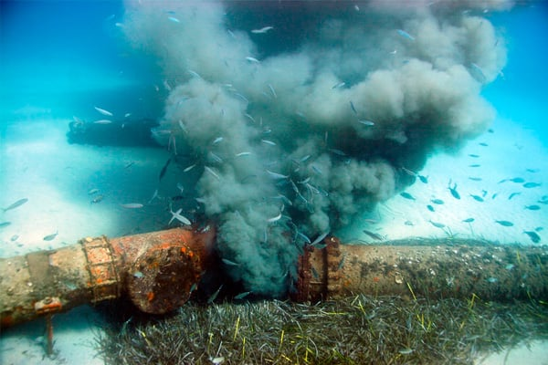
CONTAMINACIÓ MARINA

Slide 11
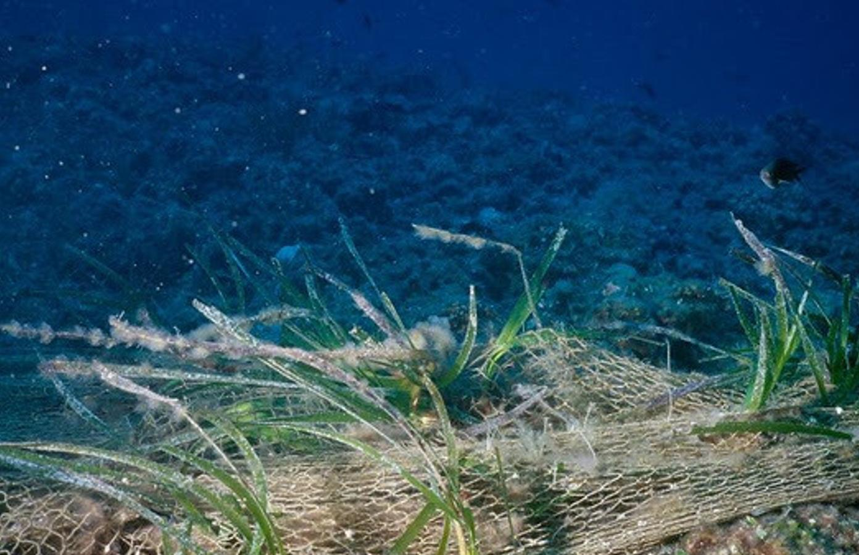
XARXES DE PESCA

Slide 12
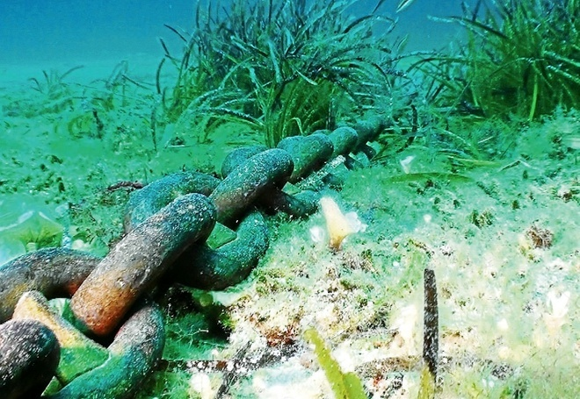
ÀNCORES DELS VAIXELLS

Slide 13
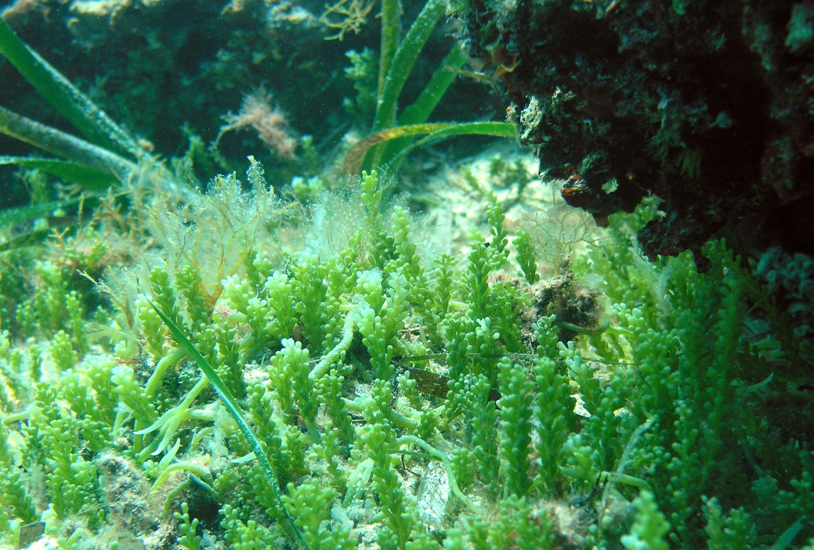
ESPÈCIES INVASORES

Slide 14
